Slide 1
“汇享”产品汇报
——曾耀锋&陈欣

Slide 2
1.app主题
灵感：“会用”与“巧用”的天壤之别
例子：“会用”Chrome与“巧用”Chrome。
前者可能使用用上网搜索、看片下载东西等等基础的功能；后者可以使用开发者工具查看网页更多信息，或者安装插件实现广告过滤，VIP积分等限制突破，在线视频加速等等。
“巧用”软件往往意味着更多的功能，更好的体验，但学会“巧用”软件往往需要研究软件枯燥的说明文档，很麻烦！不是一般用户情愿的做法。另一种喜闻乐见的方式值得被开发。

Slide 3
主题：
基于这样的理念，我们的产品“汇享”找到了它的核心主题：一款软件使用技巧分享平台。开发者汇集软件的使用技巧，图文并茂，结合实际地写成帖子，分享在平台上；用户也可以自行发帖子，分享自己使用某款软件的技巧。因此，所有用户都可以在平台上学习到各种各样的软件的使用技巧。
附加游戏：
我们的产品在它的核心主题下除了有软件使用技巧分享平台，还集成了一个答题闯关游戏，里面设置了许多与软件相关知识的题目，旨在能让用户在游戏的过程中学到软件使用技巧相关知识。

Slide 4
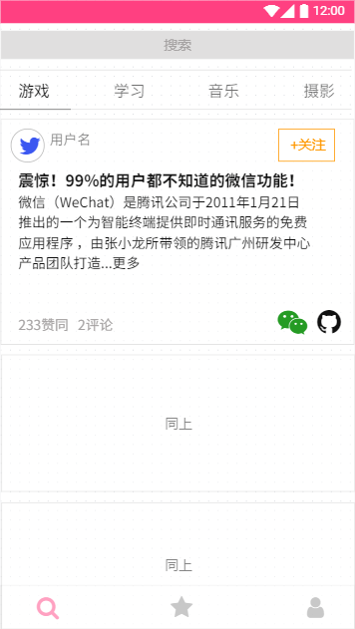
2.产品方案设计
UI设计
1.分享平台首页采用简洁大方的风格，关键在于给用户分享信息，不追求华丽的外表，但会在按键，滑动等细节方面优化交互，提升用户体验。

Slide 5
2.答题游戏
暂未确定
但是作为游戏，在UI上尽量追求华丽酷炫的风格。搭配答题游戏的特色，在用户交互和游戏设计上提升游戏性。

Slide 6
功能设计
1.浏览帖子：学习软件使用技巧
2.分享经历：将自己的软件使用技巧实例分享给大家
3.收藏帖子：将对自己学习生活工作有帮助的帖子收藏起来
4.答题闯关：让用户在玩的过程中学到软件使用技巧
5.答题PK：与好友一起答题，增加游戏可玩性
等等

Slide 7
3.市场分析及产品定位
市场分析
目前仍然未发现行业市场上与我的想法如出一辙的应用，毕竟这是信息分享平台与休闲游戏相结合的大胆尝试，不过对于评测分享软件信息这一想法，行业市场上还是有不少同类产品。
在答题闯关游戏这一方面，虽然答题的内容各有不同，但答题闯关游戏这一种形式在行业市场上也是十分常见的。答对问题之后的成就感，如果再加上经验值或者金币之类的奖励，是比较容易让一般用户感到开心和有趣的。

Slide 8
同类产品分析
1.TapTap
TapTap是一个高品质手游玩家社区，只提供原版和官服游戏下载购买的平台。TapTap 提供真实排行榜单和玩家评价，坚持编辑独立评测推荐。TapTap游戏论坛里面有游戏官方和玩家编写的公告帖子和攻略，让用户更好地体验游戏乐趣。
2.头脑王者
之前一款热门的微信小程序答题游戏。每局比赛两人参与，五道题，在不用道具的情况下，答对一道题最多可得200分，答得越慢分越少，答错不得分，得分高者获胜。

Slide 9
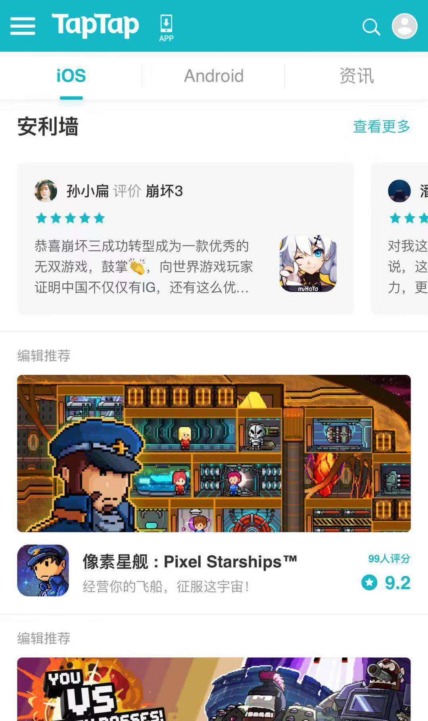
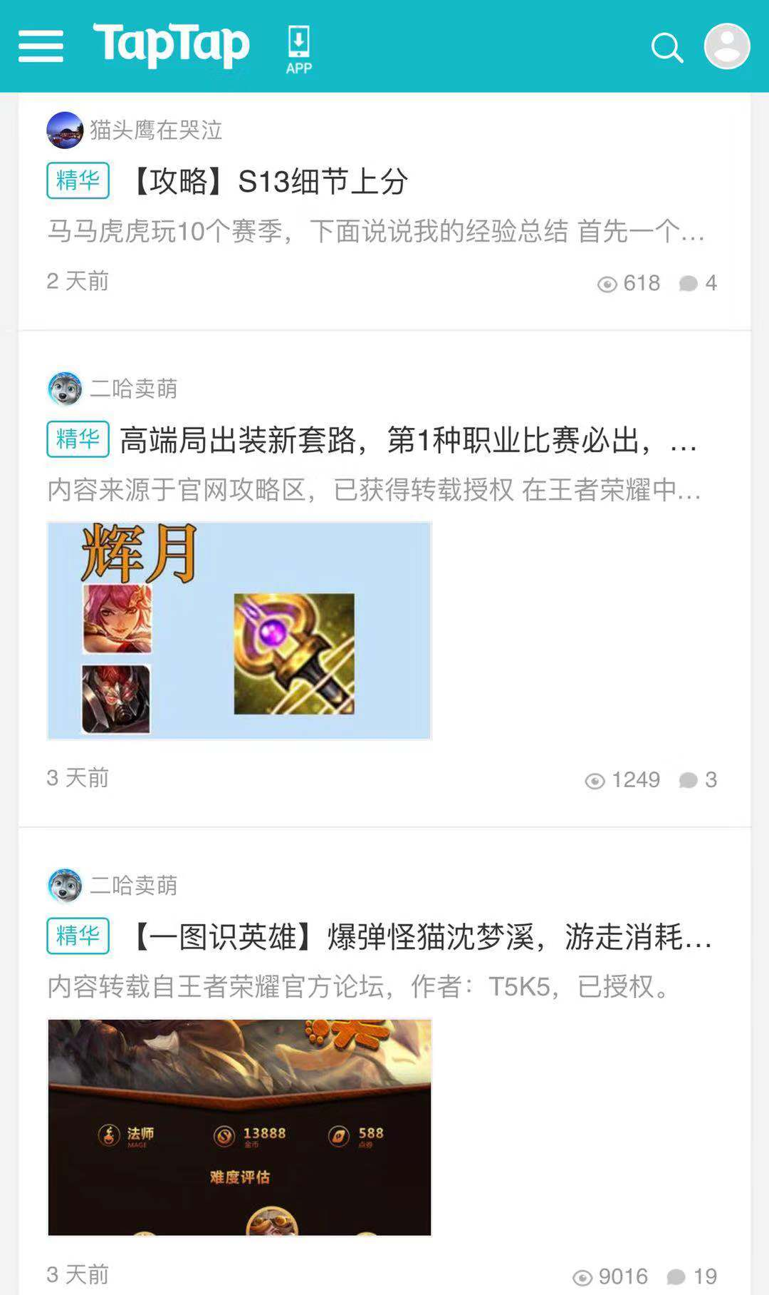
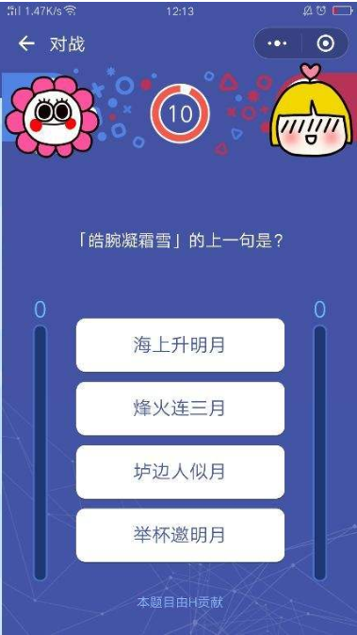
截图展示
TapTap游戏测评推荐
TapTap论坛攻略分享
头脑王者答题界面

Slide 10
产品定位及用户群分析
1.产品定位
汇享，是一个结合社区分享平台和趣味答题闯关游戏的软件，用户在平台上分享自己在某一情景下使用应用的技巧和心得，把类似于这种软件使用技巧攻略汇集起来进行分享，就是本软件中社区分享平台的任务。趣味答题闯关游戏，我们希望通过游戏这种有趣的形式给用户提供更多有关应用的知识，帮助用户发掘更多他们未曾使用过但十分优质的应用作品。
2.用户群分析
使用手机的人群，除了只用手机打电话或发短信的用户，大多数的用户都会下载和使用移动应用满足自己娱乐学习工作生活的需要，了解更多适合自己的应用，掌握更多应用使用技巧，对这些用户人群都是十分有意义的。特别是对移动应用有兴趣和热情的一部分用户，将成为该产品的早期主要用户，再通过后来的产品宣传和推广，用户群可以不断扩大，让所有使用手机移动应用的用户都能在本款软件有所收获。

Slide 11
4.推广和运营
推广
1.社区论坛 ：通过网络论坛进行推广。
2.搜索引擎 ：通过搜索引擎优化推广。
3.通讯工具：通过facebook、QQ、MSN、人人等推广。
4.广告：通过吸引眼球的广告推广。
5.博客 ：不同的博客针对不同的目标群体进行推广。

Slide 12
运营
1.初期：在各大安卓市场推出应用的下载，以优质的服务质量获得用户认可。在本阶段，以线上线下广告宣传为主，以线上邀请函和线下申请表方式发展用户，保证用户质量，防止用户过快增长。另外还需要根据用户需求不断调整服务内容，完善产品。
2.中期：利用网络媒体和网络平台迅速传播，有利于积累大量的用户基础。同时在线下与商家合作，吸引大量用户参与到活动中，按一定规则为参与到活动中的用户提供免费服务，更快地宣传本软件，同时增强软件地影响力。
3.后期：各项技术趋于成熟和完善，用户达到一定规模，保持用户热度。此时逐渐放宽申请标准，吸引大量用户注册。广泛接受商家信息，有针对性的选择一些商家作为合作伙伴，开展更多更广泛的合作。在用户中不断举行一定的活动，保持用户热度。开放广告服务，吸引商家在特定空间推送广告。

